Slide 1
KSZTAŁTOWANIE KOMPETENCJI SPOŁECZNYCH
SZKOŁA PODSTAWOWA
W DOMASZEWNICY

Slide 2
KSZTAŁTOWANIE KOMPETENCJI SPOŁECZNYCH
Nowa podstawa programowa stawia wobec szkół podstawowych wymagania, które są także określone
i opisane w załączniku do rozporządzenia o nadzorze pedagogicznym. Wskazują one drogę do różnorodnych działań szkoły na polu dydaktycznym, wychowawczym
i opiekuńczym.
W naszej szkole dostrzegamy ich spójność i wzajemne przenikanie się, dlatego też nie realizujemy każdego
z wymagań odrębnie jako samodzielnego modułu, ale traktujemy je całościowo – jako nierozerwalną całość.
Kształtując wśród uczniów określone normy czy postawy społeczne dostrzegamy równocześnie zespołową ofiarną pracę nauczycieli, często społeczną i pozalekcyjną, czy rolę rodziców będących partnerami szkoły.

Slide 3
EDUKACJA WCZESNOSZKOLNA
Uczniowie edukacji wczesnoszkolnej rozwijają umiejętności współpracy w grupie rówieśniczej w trakcie zabaw
i wykonywania powierzonych zadań. Pełnią role w swoich społecznościach klasowych będąc dyżurnymi czy członkami samorządu uczniowskiego. Są aktorami, a często także współgospodarzami podczas uroczystości i imprez klasowych lub szkolnych. Poznają ważność wielu wykonywanych zawodów i znaczenie pracy, uczestnicząc np. w okazjonalnych tematycznych spotkaniach ze służbami publicznymi takich jak: policjant czy strażak. Poprzez prezentacje multimedialne, filmy, udział
w konkursach, wycieczkach i uroczystościach narodowych uczą się patriotyzmu i nabywają wiedzę
o przynależności do Polski i Unii Europejskiej.

Slide 4
RODZICE-DZIECIOM przykładem współpracy z rodzicami
Współpraca z rodzicami układa się na bardzo wysokim poziomie. Jest to zauważalne szczególnie podczas organizowanych uroczystości szkolnych i ogólno środowiskowych. Przykładem szczególnej aktywności w tym zakresie są cykliczne występy rodziców w ramach długofalowego przedsięwzięcia pn. RODZICE-DZIECIOM. Opracowany przez nauczyciela scenariusz tematycznie powiązany z aktualnym hasłowym Rokiem (np. Rok Oskara Kolberga, Rok Rzeki Wisły itp.) – to zazwyczaj świetny montaż słowno-muzyczny wsparty prezentacją multimedialną realizowany
z udziałem rodziców i dzieci szkolnych. Na tego typu uroczystości łączących także inne treści (np. promocję bezpieczeństwa i zdrowia) zapraszani są najczęściej przedstawiciele wielu instytucji zewnętrznych współpracujących ze szkołą (np. kuratorium oświaty, samorządu gminnego, SANEPiD-u, policji, służby zdrowia, parafii).

Slide 5
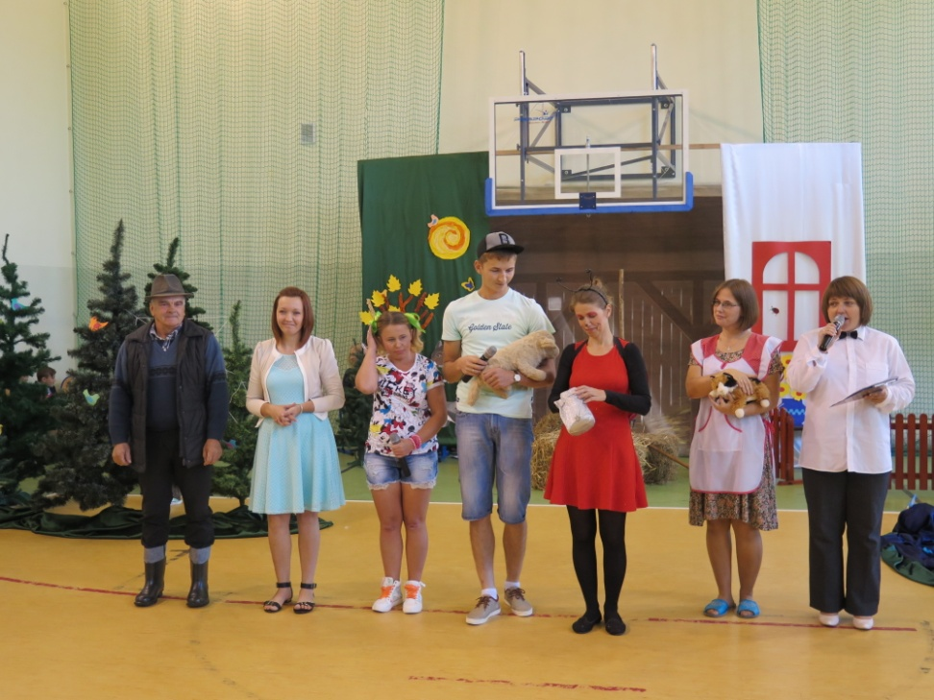
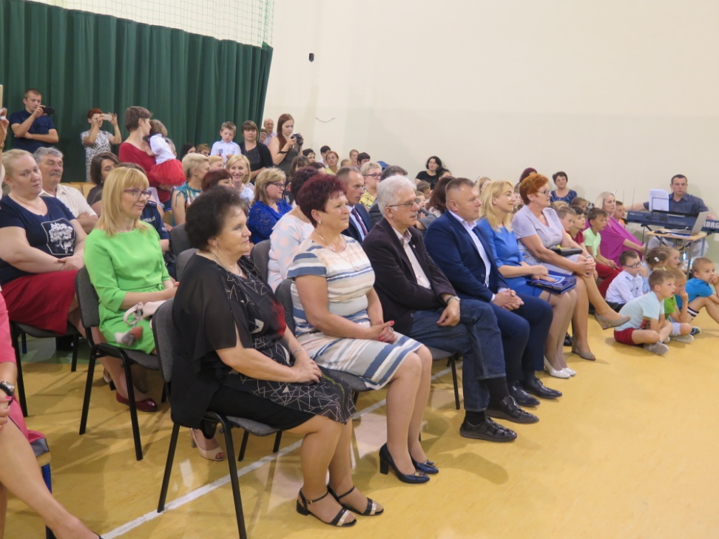
RODZICE - DZIECIOM

Slide 6
Noc Bibliotek
Od kilki lat uczniowie z klas IV – VI, a w tym roku także klasy VII – wykazujący się aktywnością w czytelnictwie i zaangażowaniem we współpracy z biblioteką szkolną mogą brać udział w ogólnopolskiej akcji „Noc Bibliotek”, która w naszej szkole jest organizowana
ze szczególnym przemyśleniem i obfituje w różnorodne zadania interdyscyplinarne dopasowane tematycznie do aktualnego problemu – w roku szkolnym 2017/2018 była to 100 rocznica odzyskania niepodległości. Wspólne – wraz z uczniami
z zaproszonych szkół – rozwiązywanie zadań dydaktycznych, capstrzyk, musztra, żywy plan, podchody o zmroku, a następnie nocowanie w szkole i wspólne śniadanie nie tylko integrowało wewnętrzną społeczność szkolną, ale też uczyło współpracy młodzieży z różnych szkół. Była to także wspaniała lekcja patriotyzmu dla wszystkich uczestników.

Slide 7
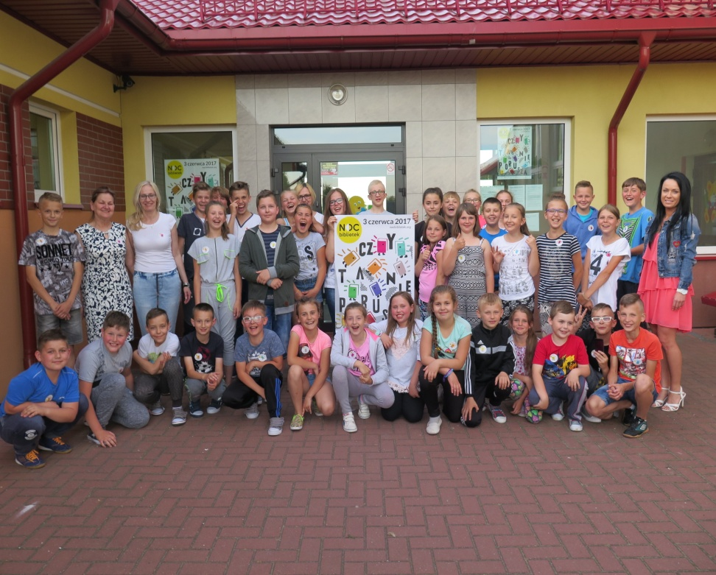
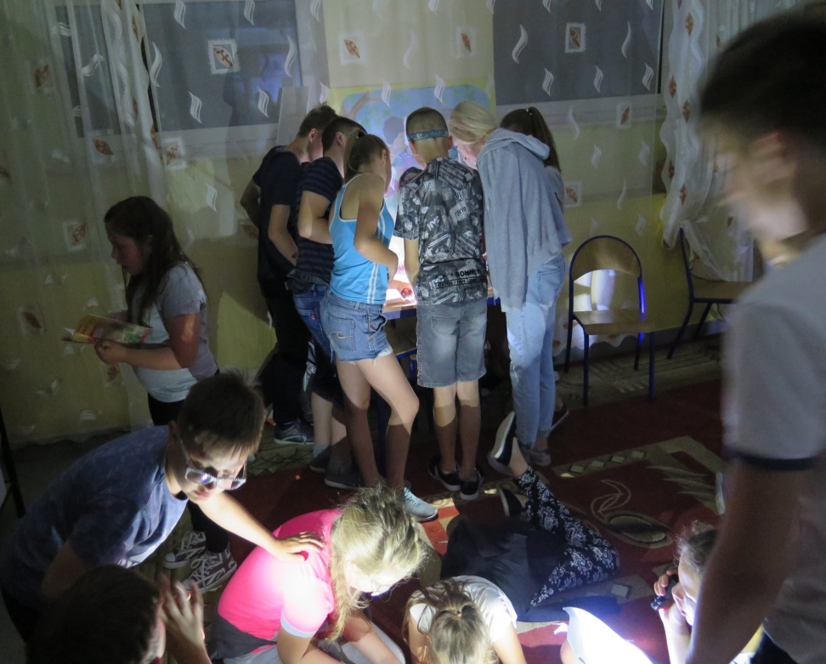
NOC BIBLIOTEK
Zdjęcie grupowe
Nocne zmagania

Slide 8
Zapobieganie uzależnieniom
Zgodnie z założeniami programu wychowawczo- profilaktycznego szkoły prowadzimy działania antyprzemocowe, wzmacniające kompetencje interpersonalne uczniów. Poprzez różne zajęcia profilaktyczne uczniowie nabywają umiejętności rozładowywania stresu i złości, uczą się prawidłowej komunikacji i asertywności.
Corocznie organizujemy dla całej społeczności szkolnej spotkania z ciekawymi ludźmi dotyczącymi zapobiegania uzależnieniom – SNAP (Stop Narkotykom, Agresji
i Przemocy), prelekcje i warsztaty z udziałem psychologów
i pedagogów Poradni Psychologiczno-Pedagogicznej
w Radzyniu Podlaskim, koncerty tematyczne Małej Orkiestry Dni Naszych.

Slide 9
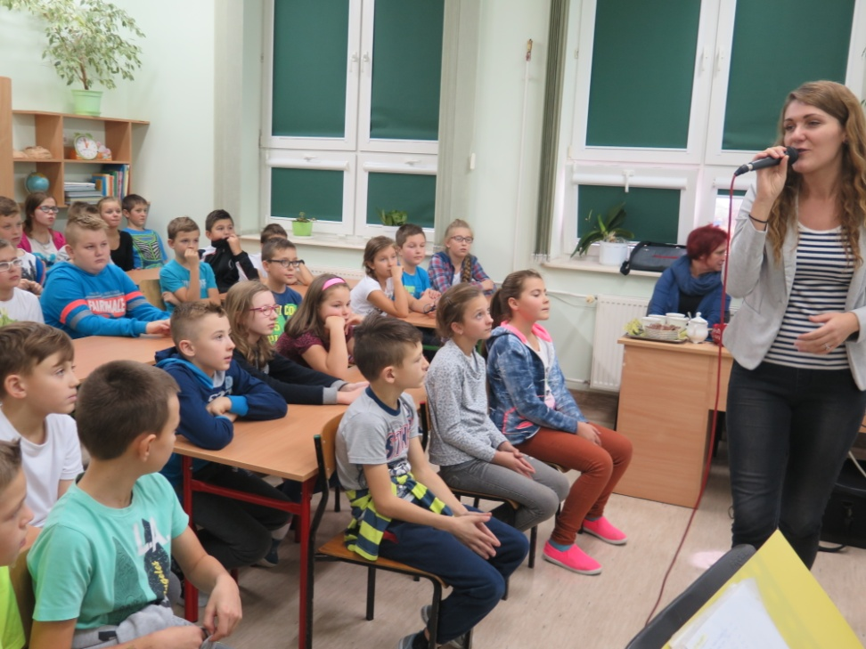
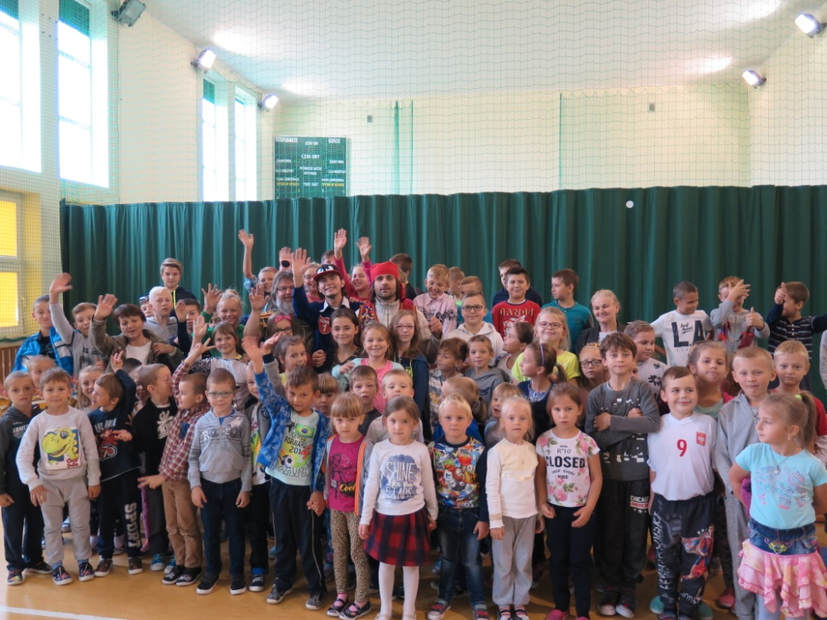
Spotkanie z grupą SNAP, MODN

Slide 10
Wolontariat
Rozwijamy wrażliwość na potrzeby i trudności innych ludzi, wyzwalamy chęci do działania w celu poprawy istniejącego stanu rzeczy, podejmujemy działalność wolontariuszy, np.
– coroczny udział uczniów naszej szkoły w Paraolimpiadzie organizowanej przez Stowarzyszenie ÓSMY KOLOR TĘCZY (w roku szk. 2017/2018: przygotowanie stanowisk do rozgrywania konkurencji sportowych, czuwanie nad przebiegiem zmagań sportowych osób niepełnosprawnych, drużynowe kibicowanie, opracowanie piosenki kibica, gościnne występy szkolnego zespołu tanecznego podczas gali olimpijskiej;)
– ciągła zbiórka nakrętek na rzecz Lubelskiego Hospicjum dla Dzieci im. Małego Księcia,
– systematyczny udział w akcjach charytatywnych, np. Góra Grosza, wykonanie fantów materialnych na aukcję na rzecz osób niepełnosprawnych.
Młodzież uczy się poszanowania i przestrzegania praw każdego człowieka oraz ukierunkowania na takie wartości jak: empatia, otwartość, miłość, uczciwość i uwrażliwienie na codzienne problemy osób niepełnosprawnych.

Slide 11
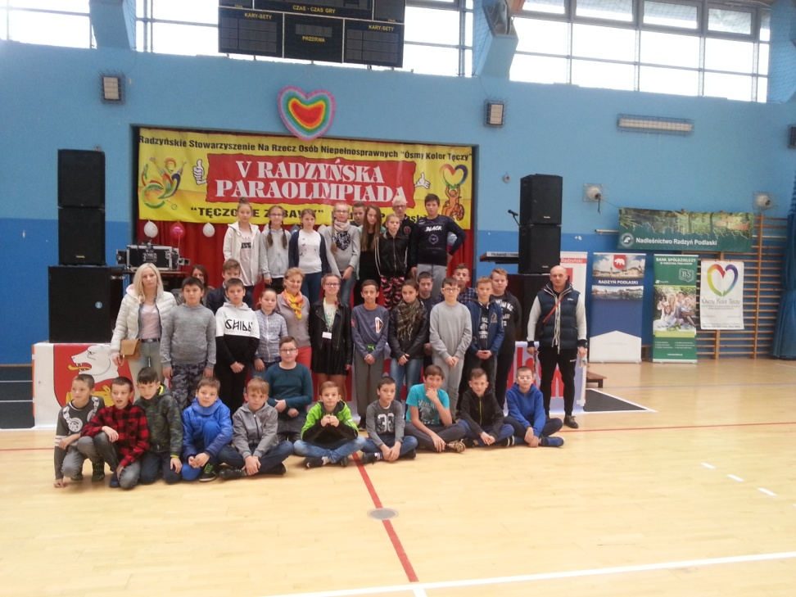
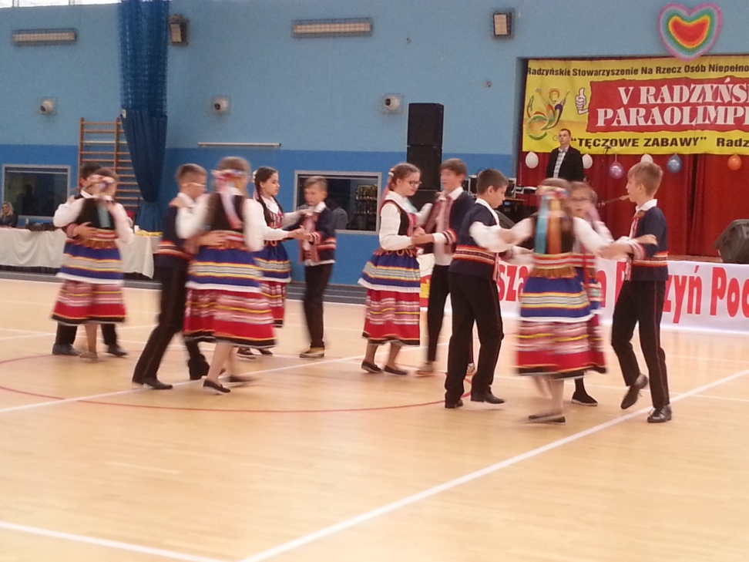
PARAOLIMPIADA

Slide 12
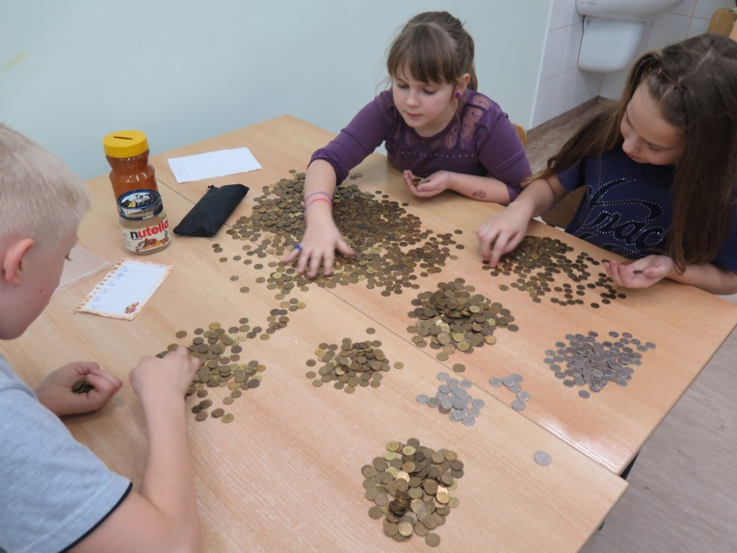
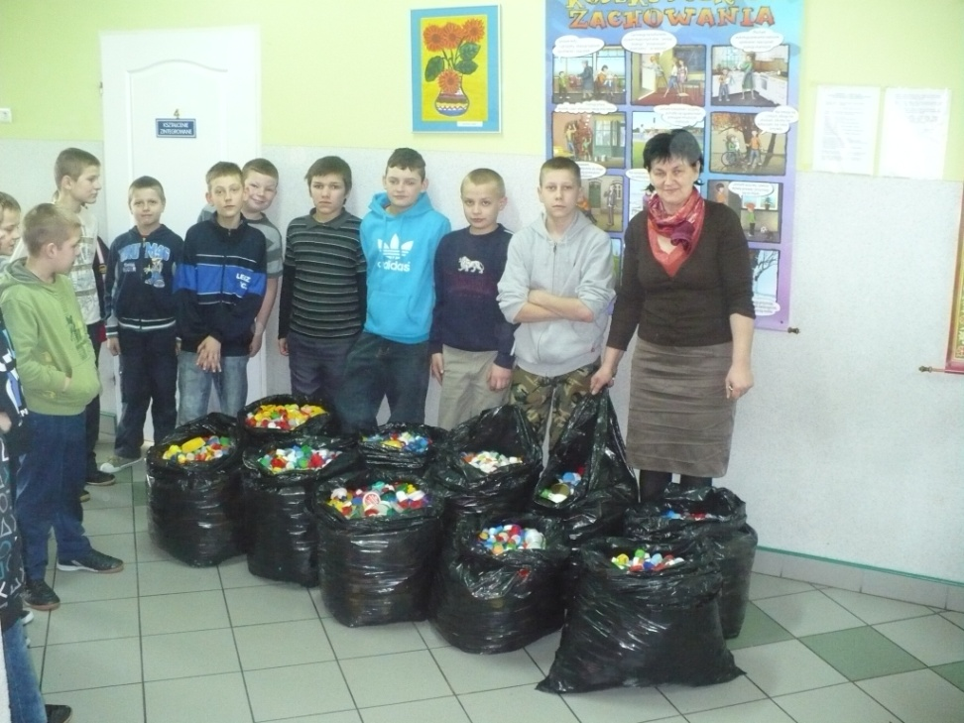
GÓRA GROSZA, ZBIÓRKA NAKRĘTEK

Slide 13
Dwutorowy wolontariat
Kształtując postawy społeczne uczniów pamiętamy zawsze o szeroko rozumianej integracji. Budujemy wśród uczniów fundament rozumienia innych narodów i kultur, a poprzez przemyślane działania propagujemy o nich wiedzę bez obawy o utratę własnej tożsamości.
Traktując dwutorowo ideę wolontariatu nie tylko stwarzamy sytuacje dydaktyczno-wychowawcze pobudzające uczniów do działania charytatywnego na rzecz innych osób, ale też inicjujemy działania wolontariuszy wobec naszej placówki – czego przykładem jest wolontariat studencki – prowadzenie tematycznych zajęć dydaktycznych dla naszych uczniów przez grupę studentek oraz działania związane z realizacją programu
we współpracy z organizacją AIESEC.

Slide 14
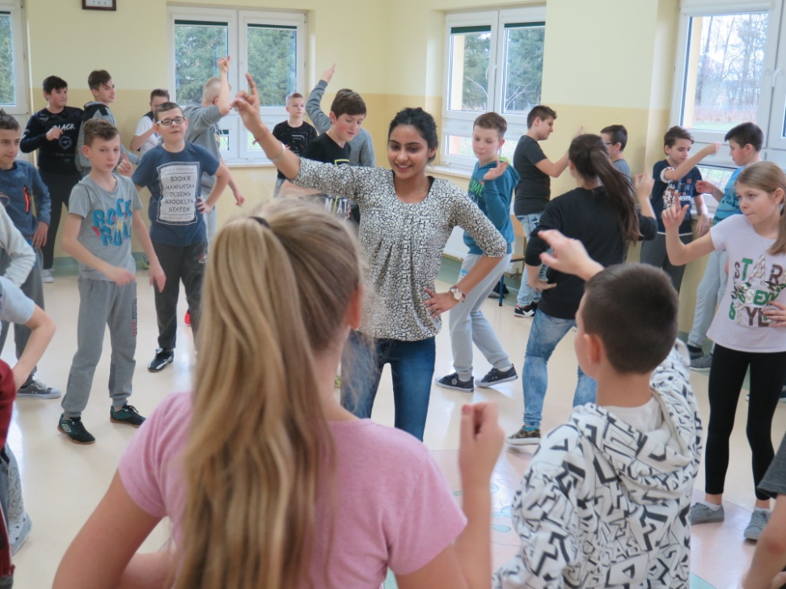
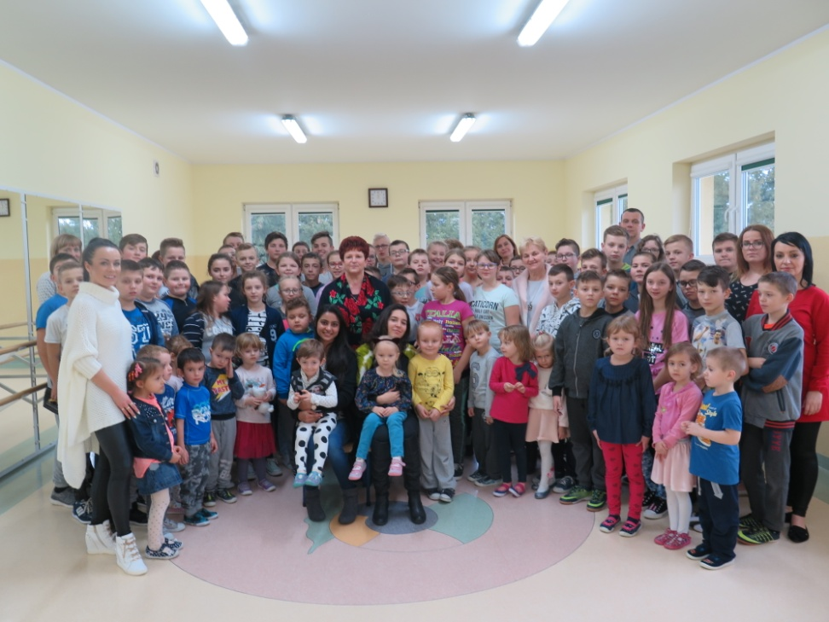
PROGRAM AIESEC W SZKOLE

Slide 15
Spotkanie z artystą - AMUN
Tworzymy wizerunek szkoły od strony
postaw wrażliwości, empatii,
przyjaznego, wspierającego kontaktu z ludźmi potrzebującymi pomocy, tolerancji dla „inności” człowieka, szacunku do osób niepełnosprawnych, czego przykładem była organizacja spotkania z artystą malującym ustami – Jerzym Omelczukiem
ze Stowarzyszenia Artystów
Malujących Ustami i Stopami.

Slide 16
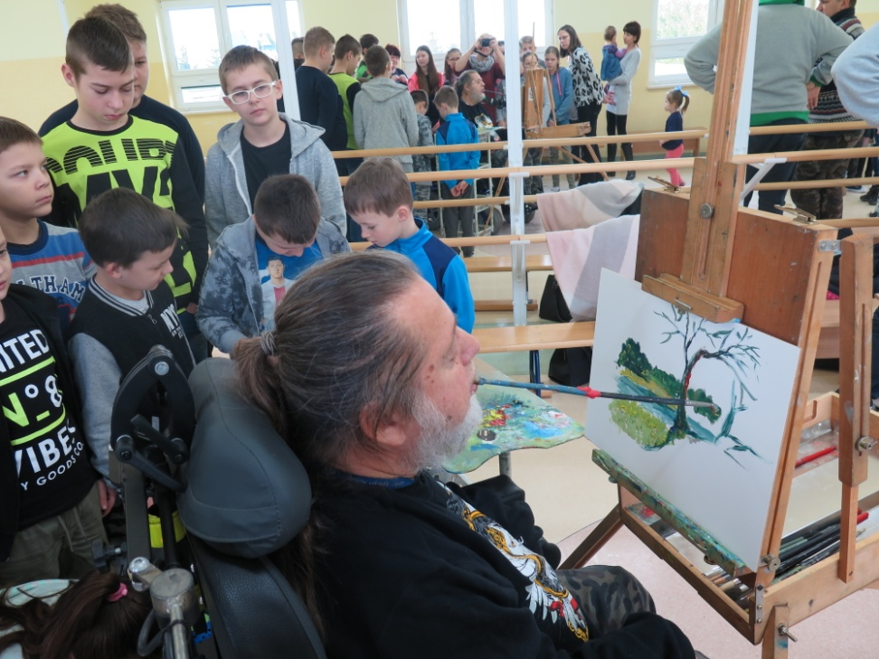
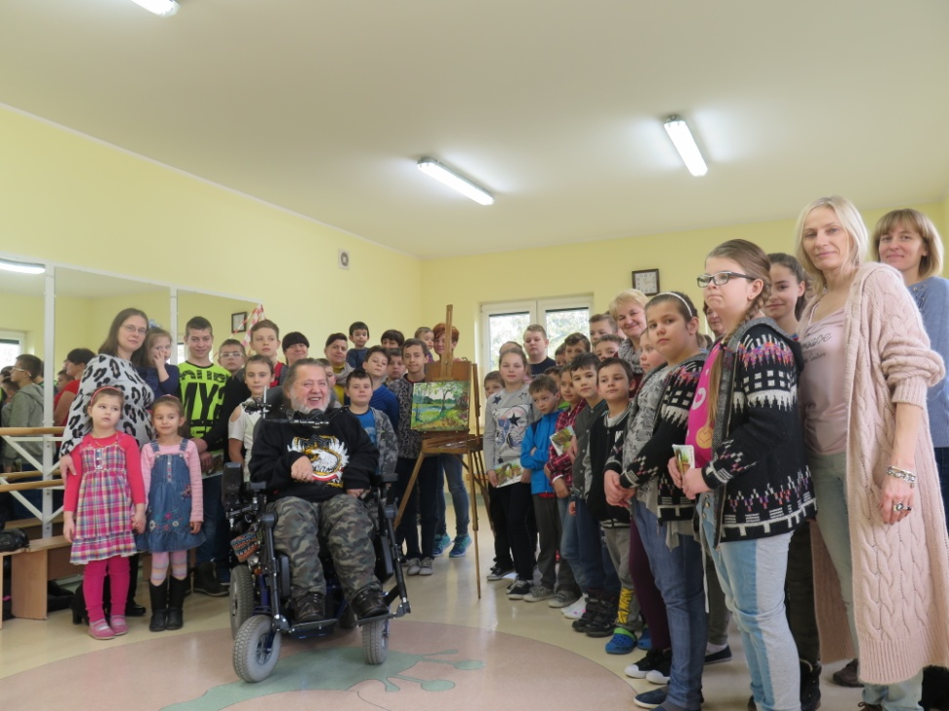
SPOTKANIE Z ARTYSTĄ MALARZEM

Slide 17
Realizacja programów ekologicznych
Od wielu lat realizujemy we współpracy ze strukturami gminnymi i WFOŚiGW programy ekologiczne ukierunkowane na rozwijanie zainteresowań proekologicznych, kształtowanie postawy szacunku dla środowiska przyrodniczego i motywowanie do działań na rzecz jego ochrony. W ramach tych programów uczniowie nie tylko nabywają wiedzę o zasadach zrównoważonego rozwoju środowiska, biorą udział w licznych konkursach
z nagrodami i dofinansowanymi kilkudniowymi wyjazdami edukacyjnymi do atrakcyjnych przyrodniczo miejsc Polski, ale też kształcąc właściwe postawy wobec środowiska naturalnego kraju uczą się zdrowej rywalizacji, współpracy w grupie, pokonywania trudności i radzenia sobie
ze stresowymi sytuacjami.

Slide 18
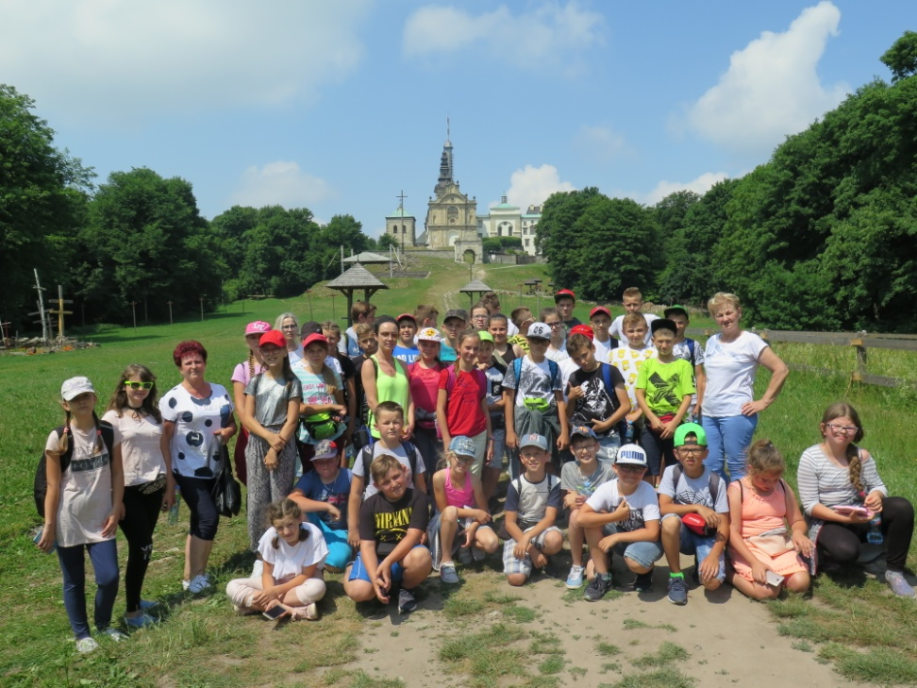
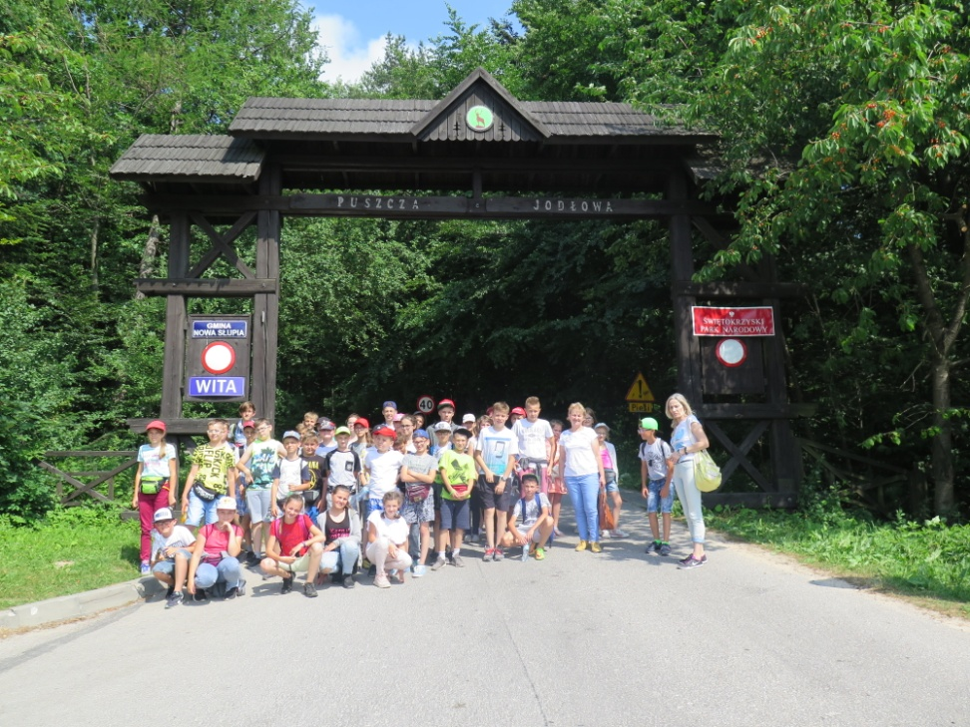
W GÓRACH ŚWIĘTOKRZYSKICH

Slide 19
WYDARZENIA SZKOLNE
O CHARAKTERZE GMINNYM
Umiejętność wzajemnej tolerancji, uczenie radzenia sobie w sytuacjach stresowych, współpracy i współdziałania pomiędzy naszymi uczniami
i rówieśnikami z innych placówek oświatowych ćwiczą uczniowie w czasie wielu różnorodnych zawodów sportowych, organizowanych m.in. na poziomie gminy.
– Nasza szkoła jest organizatorem corocznych zmagań w ramach Gminnego Turnieju Tenisa Stołowego. W b.r. szk. dzięki współpracy z samorządem lokalnym i UFIS-em rozszerzono zamierzenia i cele turnieju włączając udział i współzawodnictwo osób dorosłych – rodziców;
– odbyły się także rozgrywki międzyszkolne w mini-koszykówce dziewcząt
i chłopców;
– zorganizowano po raz drugi Gminny Przegląd Piosenki Przedszkolnej, który stał się świetną okazją do prezentowania osiągnięć wokalno-organizacyjnych w kształceniu najmłodszych dzieci oraz wymiany doświadczeń między nauczycielami;

Slide 20
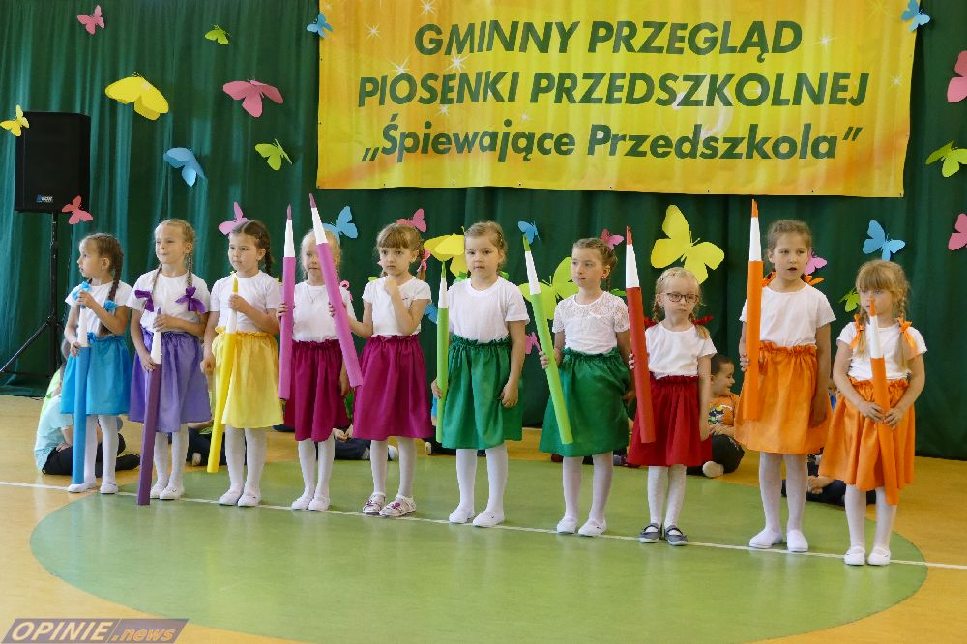
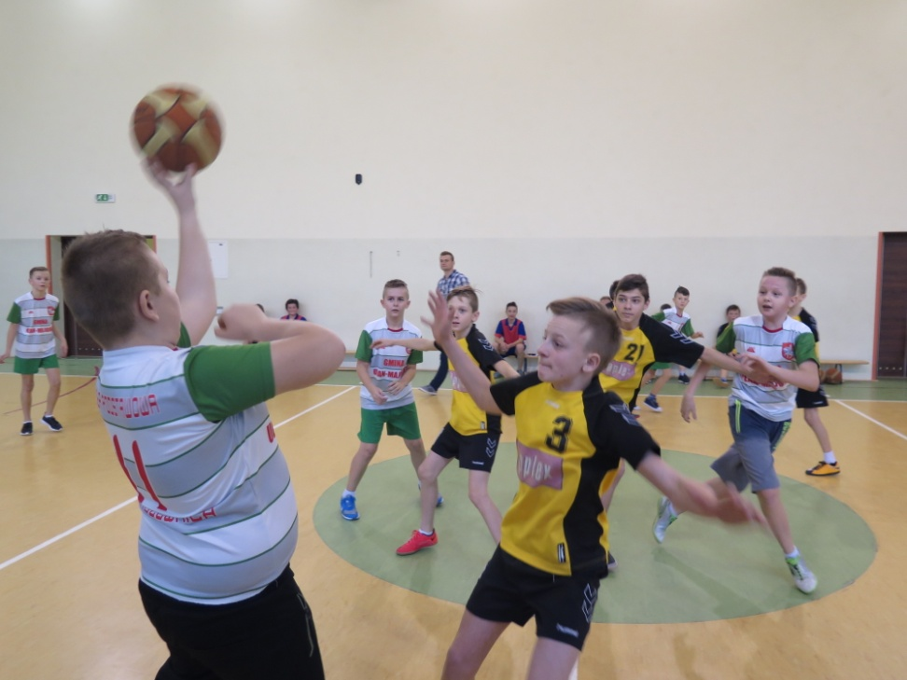
PRZEGLĄD PIOSENKI,
TURNIEJ SPORTOWY

Slide 21
Inne działania proekologiczne
Poza wymienioną wcześniej formą rozwijania właściwych pożądanych postaw społecznych i szacunku do środowiska naturalnego kraju podejmowane są w szkole jeszcze inne działania wzmacniające realizację tego kierunku kształtowania młodych ludzi, np.:
– spotkanie z przedstawicielem ogrodu zoologicznego,
– prezentacja o pszczołach,
– ptaki drapieżne w szkole.
Organizuje się też wiele zajęć edukacyjnych propagujących postawy proekologiczne, np. w Muzeum Wsi Lubelskiej, w Świętokrzyskim Muzeum Przyrodniczo-Leśnym.

Slide 22
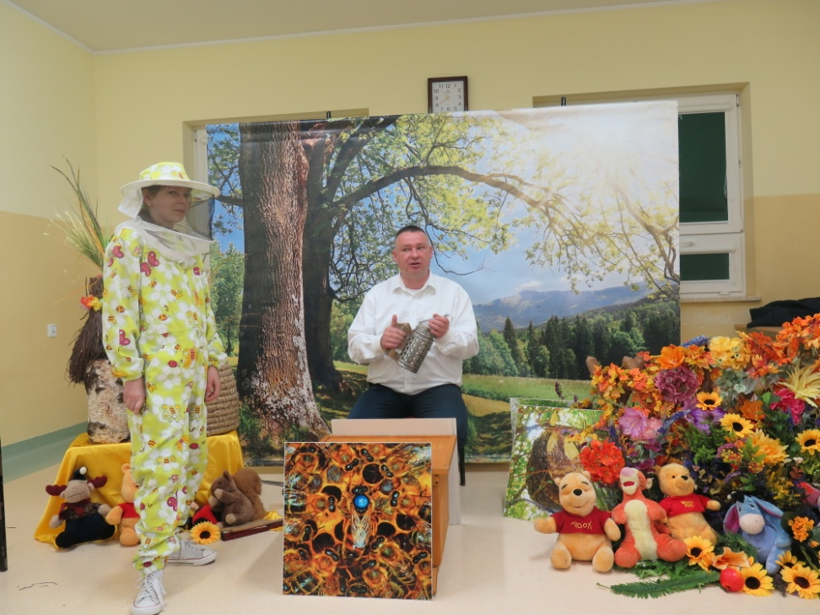
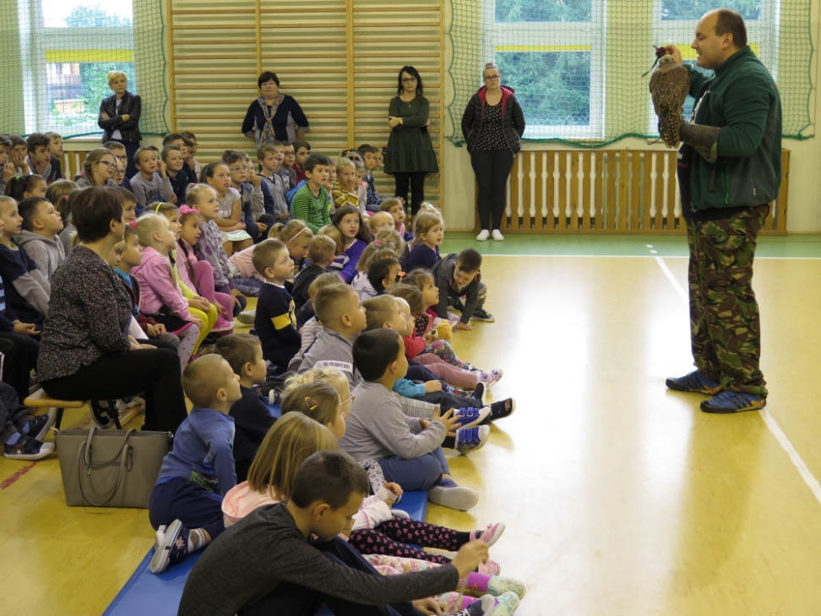
PSZCZOŁY, PTAKI DRAPIEŻNE

Slide 23
Patriotyzm
Wzmacnianie poczucia tożsamości narodowej, przywiązania do historii i tradycji narodowych to jedno z ważnych zadań w kształceniu i wychowaniu sprzyjające rozwijaniu postaw obywatelskich, patriotycznych i społecznych uczniów. Odbywa się ono głównie w trakcie ukierunkowanej działalności dydaktycznej a wspierane poprzez organizowanie uroczystości o charakterze historyczno-patriotycznym.
Poza celebrowaniem świąt narodowych w szkole poprzez okolicznościowe akademie i apele jednym ze wspaniałym przykładów, dotyczących dwóch minionych lat szkolnych, jest udział szkoły w gminnych obchodach Święta Niepodległości – odbyły się one na terenie Domaszewnicy, a nasza szkoła przygotowała okazjonalną część artystyczną.

Slide 24
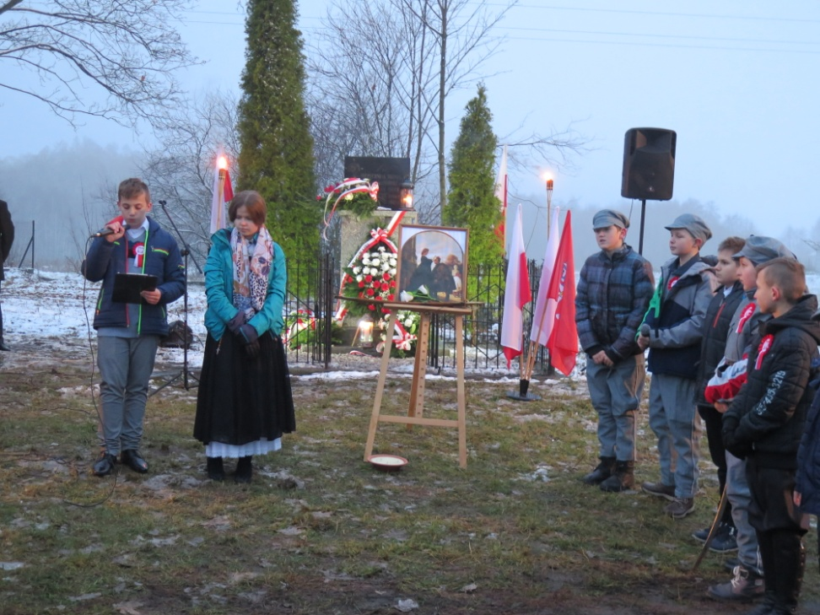
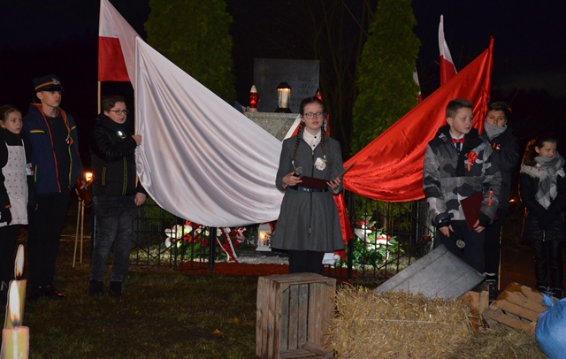
DLA NIEPODLEGŁEJ

Slide 25
Niektóre efekty działań szkoły
Jako szkoła tworzymy atmosferę mobilizującą do prawidłowego i wszechstronnego kształtowania osobowości młodego człowieka oraz uczenia go odpowiedzialności za siebie i innych. Kładziemy nacisk na tworzenie w szkole przyjaznego klimatu, dbamy
o komfort emocjonalny uczniów, budujemy relacje oparte na szacunku i empatii. Uczniowie potrafią rozwiązywać konflikty w grupie, rozumieją emocje innych ludzi, okazują swoje uczucia w sposób, który nikogo nie krzywdzi. Szanują i przestrzegają praw każdego człowieka. Mają zdrowe poczucie własnej wartości, są uwrażliwieni na różne obszary potrzeb
i problemów innych ludzi.

Slide 26
Opracowała: Zofia Szczuchniak

